Slide 1
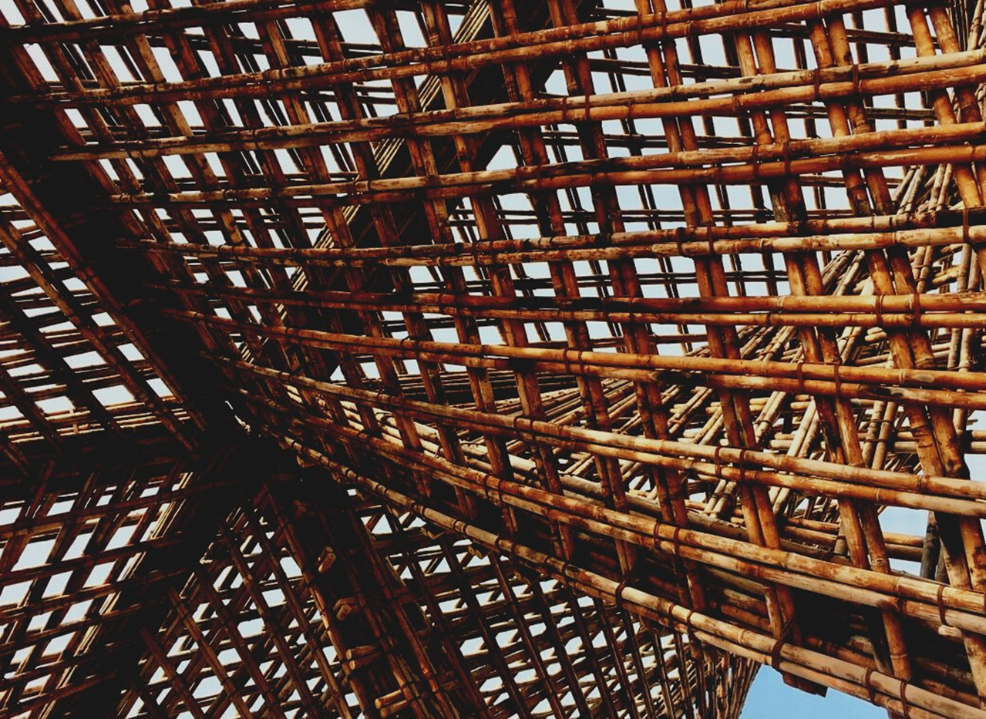
UNIDAD DE DIDÁCTICA 3: Gestión de montaje de construcciones de madera en obra.
Lección 5:
Barrera corta vapor
Presentación

Slide 2
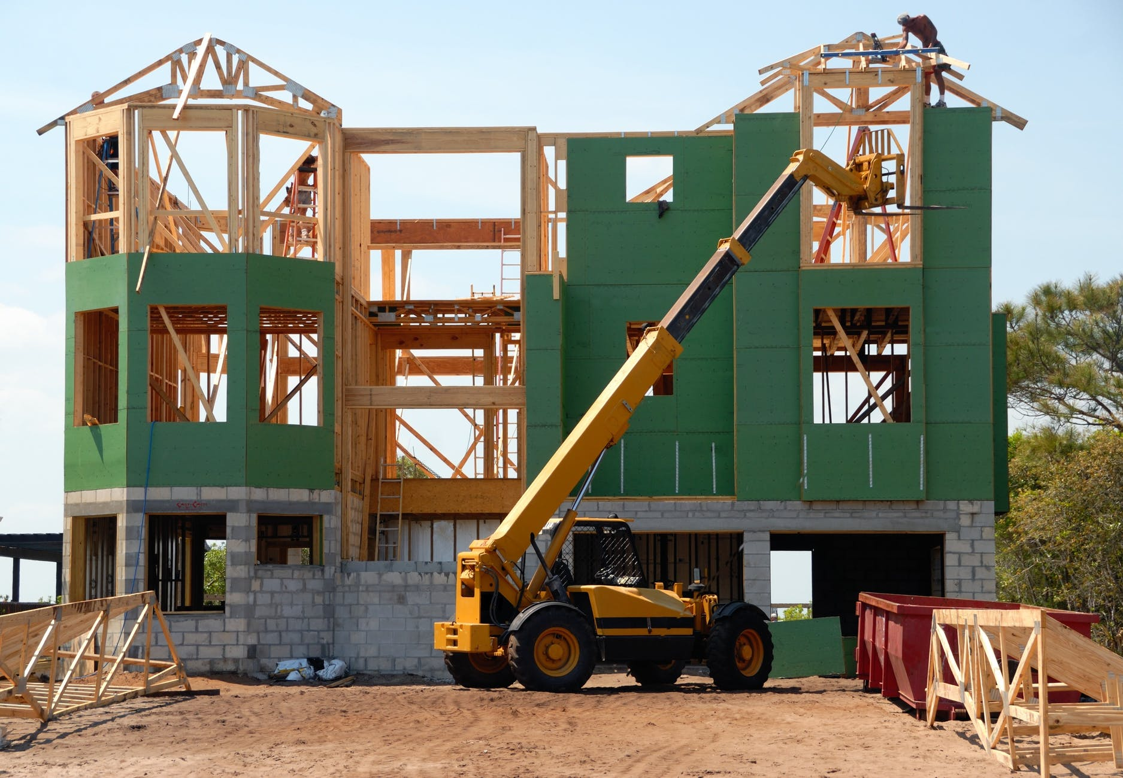
Resumen de la presentación
TEMAS TRATADOS
Barrera corta vapor
Materiales
Disposición
LECCIÓN 5: Barrera corta vapor

Slide 3
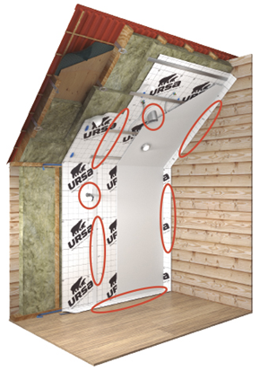
BARRERA CORTA VAPOR
La madera permite el paso del aire y al mismo tiempo absorbe una gran cantidad de agua, estos aspectos deben ser considerados durante la instalación de la barrera corta de vapor.
Las consecuencias de no considerar el comportamiento de la madera pueden provocar:
- hinchazón de las paredes,
- Colapso del edificio debido al aumento de
densidad de la madera
- problemas con la capa de acabado y el revestimiento de las paredes
- moho en las esquinas del edificio
- deformación de las paredes debido a grietas y agua helada
- absorción de humedad por el material aislante y consecuente destrucción del mismo.
3
LECCIÓN 5: Barrera corta vapor

Slide 4
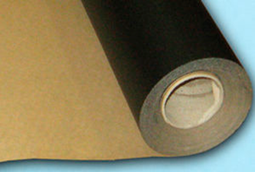
Materiales
Película de polietileno
Suelen utilizarse con un grosor de 1 mm y son la opción más sencilla y económica. La desventaja es el bloqueo completo de la circulación del aire y las paredes no pueden respirar correctamente. El uso de estos materiales debe hacerse con cuidado y no es necesario estirarlo al instalarlo.
LECCIÓN 5: Barrera corta vapor

Slide 5
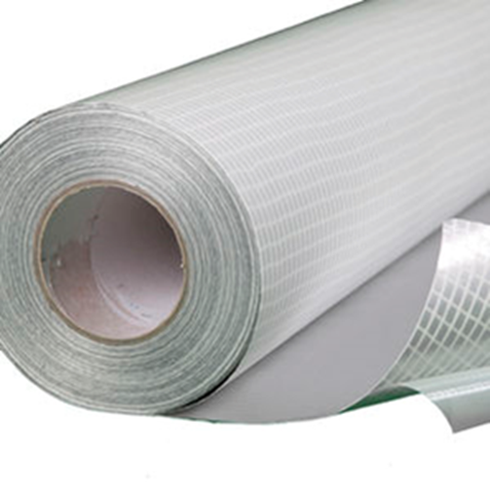
Materiales
Película de membrana
Esta podría ser una opción muy válida gracias a sus características que encarna las de los materiales anteriores. Esta película proporciona el aislamiento adecuado y permite la circulación del aire, es la opción más utilizada en la construcción de madera. Este material ofrece un buen comportamiento frente a la condensación y protege contra la penetración del agua, puede resistir grandes cambios de temperatura, proporciona un adecuado intercambio de gases entre el interior y el exterior, la estructura multicapa del material suele estar reforzada con papel de aluminio lo que ayuda al aislamiento y mantenimiento de la temperatura durante invierno.
LECCIÓN 5: Barrera corta vapor

Slide 6
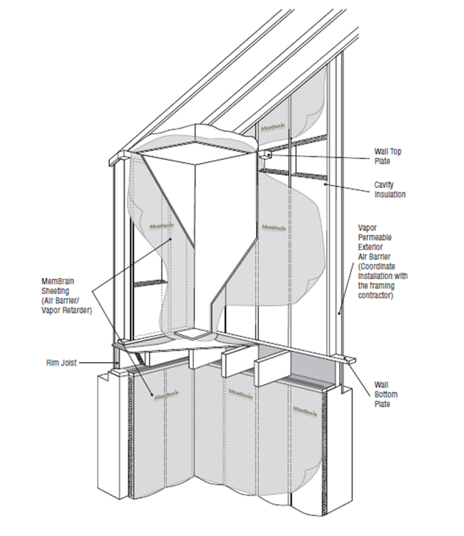
Disposición
La barrera de vapor se dispondrá según el tipo de obra que se realice. En una vivienda se aislará la pared del interior, en un sótano la barrera de vapor estará en el exterior y en alguna situación peculiar el aislamiento se realizará en ambos lados interior y exterior. Cuando la barrera se coloca externamente, se debe tener en cuenta la acción de los vientos fríos y la humedad, aportando una lámina que la soporte.
LECCIÓN 5: Barrera corta vapor

